Slide 1

4 - 1
الشبكات وعملية الضرب

Slide 2
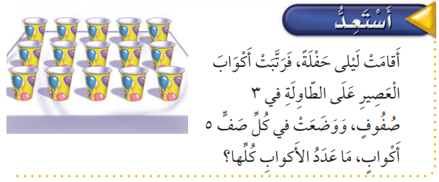
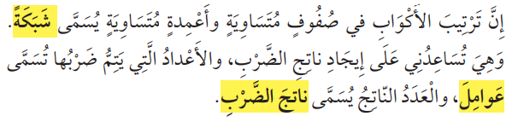
فكرة الدرس
أستعمل الشبكات لأجد ناتج الضرب
المفردات
الشبكة
العوامل
ناتج الضرب
خاصية الإبدال
لعملية الضرب

Slide 3
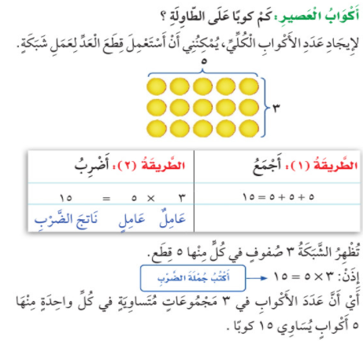

Slide 4
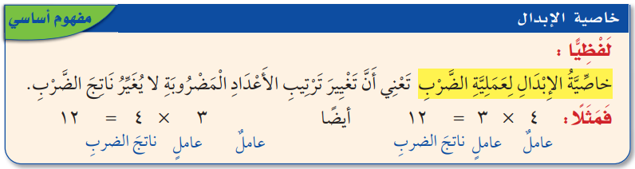

Slide 5
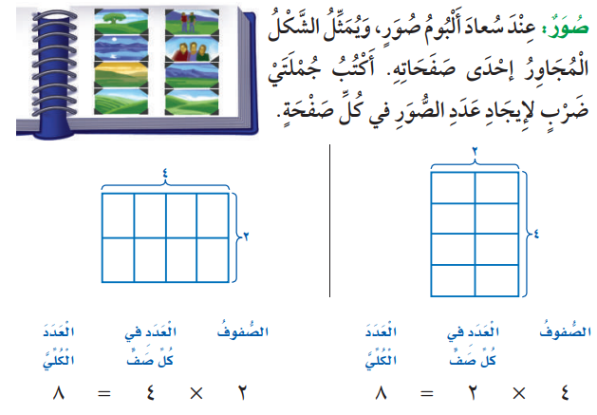


Slide 6


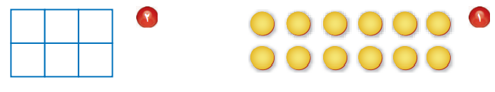
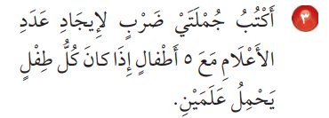

Slide 7

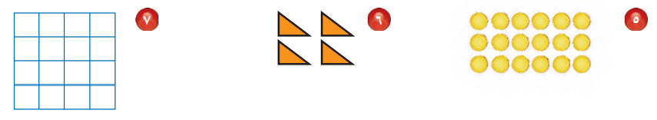

Slide 8
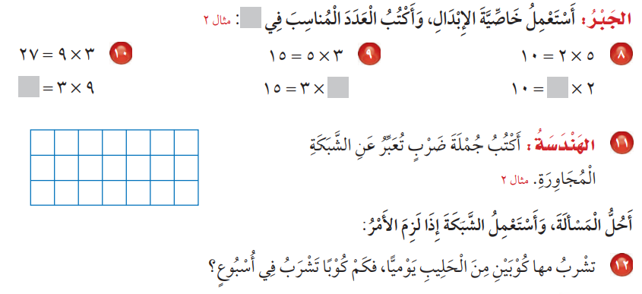

Slide 9

